Slide 1
Architecture 설계서 - Netruck(화물정보망) System
Part I Application 구성도
2015. 4

Slide 2
제·개정 이력
V1.0 | 2015/03/13 | 제정
개정 | 제.개정 일자 | 제.개정 페이지 및 내용 | 제.개정자

Slide 3
1. 시스템 개요
개요
서비스 개요
화물 운송 주선사업자용 화물정보망 시스템
전국의 주선, 운송사 및 차량을 회원으로 모집하고 화물정보망을 통해 화물 및 차량을 제공하는 시스템
중점 관리 포인트
내트럭 시스템 구성 요소
사용자
시스템 특성
24X365 無 중단 서비스
실시간 배차로 시스템 속도에 민감
화물주선사
화물차량
관리자
화주
네트
워크
인터넷망
Application
장애 민감도 높은 B2C/무중단 서비스로
실시간 Transaction 모니터링 강화
내
트
럭
통신
연계
데이터 I/F
고객사 핵심 Biz.에 대한 적기 대응 및 장애
Zero를 위한 Test Coverage 제고
신속한 장애 대응 (원격 대응: VDI환경)
화물의뢰
배차협의
화물배차
정산
Infra
Product Fault 장애 대응력 강화
Infra 모니터링 항목 지속 확대

Slide 4
1. 시스템 개요
시스템 Profile
시스템 Profile
시스템 Profile
주요 기능
Netruck (화물정보망)
구축/도입일 | ’01. 10
Latest Update | ’12.04 | 내트럭 DB 교체 및 Tunning
 | ‘10.01 | 시스템 고도화 2차
구축 형태 | □ Package |  | ▣ In-house |  | □ Customizing
 | Package 명: |  |  | 유지보수 업체 :
기술요소 | ASP, .Net, MS-SQL
주관부서 | 내트럭 프랜즈사업팀
주사용자 | 화물주선사
구분 | 기능 상세
화물의뢰 | 화주가 요청한 화물을 앱과 Web을 통해 화물차량에게 공유하는 서비스
화물배차 | 주선사와 화물차량간 화물협의를 거친 후 앱과 Web을 통해 배차서비스
정산 | 차량이 가상계좌에 입금한 금액을 배차시 차감하는 서비스와 주선사가 주선비 입금하는 서비스
화물실적관리 | 주선사가 2개월 단위로 화물거래내역을 국토부에 신고할 수 있도록 구축한 서비스
내트럭몰 | 화물차량에 필요한 쇼핌몰을 구축하여 구매 및 결제 가능한 서비스
구 분 | 담당자 | 전화번호 | 해당팀
고객 IT 조직 | 서주형 과장 | 070-7829-7501 | 프랜즈사업팀
고객 현업 | 김현진 대리 | 070-7829-7506 | 프랜즈사업팀

Slide 5



1. 시스템 개요
Biz 구조
사용자
네트워크
서비스
순서도
[화주]
대덕센터
① 화물배송의뢰
- 화물주로서 운송의뢰
① 화물 배송 의뢰(web,전화) (내트럭시스템 사용보다는 전화로 주선사에 배송 의뢰함)
화물정보망
(WEB/Mobile) - 주선사용 -
주선수수료
② 화물배송의뢰 등록
SK-Net
인터넷 관문
카드결제
(www.netruck.co.kr)
거래내역
SK-Net
인터넷 관문
회원정보
/조회
③ 화물 조회 및 배차 협의
[화물 주선사]
화물정보망 (Mobile)
- 차량용 -
- 화물운송을 의뢰 받아 시스템 등록하고, 수수료 받음
② 화주로부터 받은 화물 의뢰 등록
회원
가입
정보
화물 배차
④ 차주와 협의 후 배차
배차취소
SKP NxMile
(캐쉬백)
(www.netruck.co.kr, 모바일앱)
⑤ 정산
[화물차량]
외부연동 시스템
- 내트럭에서 화물을 배차받고, 운송함(운송비 받음)
스피드메이트 ERS
(긴급출동)
③ 화물조회 및 운송 가능 화물 배차 협의 (to. 주선사)
더존 (세금계산서, SMS)
(모바일앱, SmartPhone/PDA)
나이스 (카드결제)
내부망(SK-Net)
내부망(타 통신사)
이니시스(주선수수료)
인터넷(SK-Net)
인터넷(타 통신사)

Slide 6

1. 시스템 개요
시스템 기능 Diagram
주선 사업자
전화, fax, On-line 운송의뢰
화주
대기 차량
On-line 운송의뢰
ID 등록 주선점 대상 화물정보 등록
대기차량 등록시 상차지권역 자동 공차등록
화물정보망
공차 정보
화물 정보
배차시 하차지권역 자동 공차등록
화물 정보
화물정보 접수시
상차지권역 화물정보 공유
혼적, 복화운송, 수수료 결제 지원
화물정보망 주요 기능
거래처관리
(화주, 운송사, 차량)
운송의뢰접수
모바일 운송점
공차검색/배차
정산/결제
화물조회, 배차협의
5

Slide 7
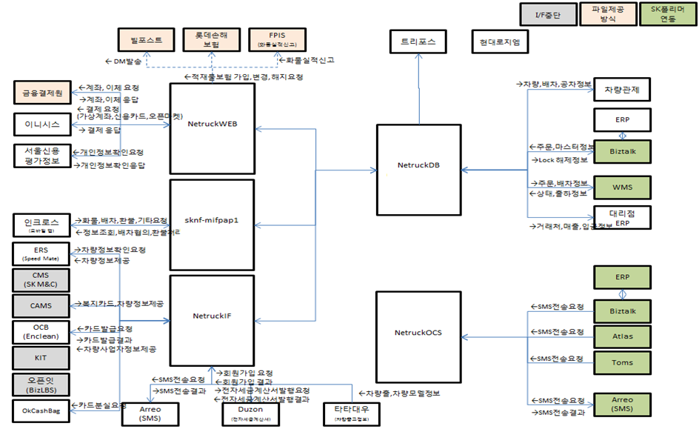
2. 논리적 구성도
외부 시스템과 I/F

Slide 8
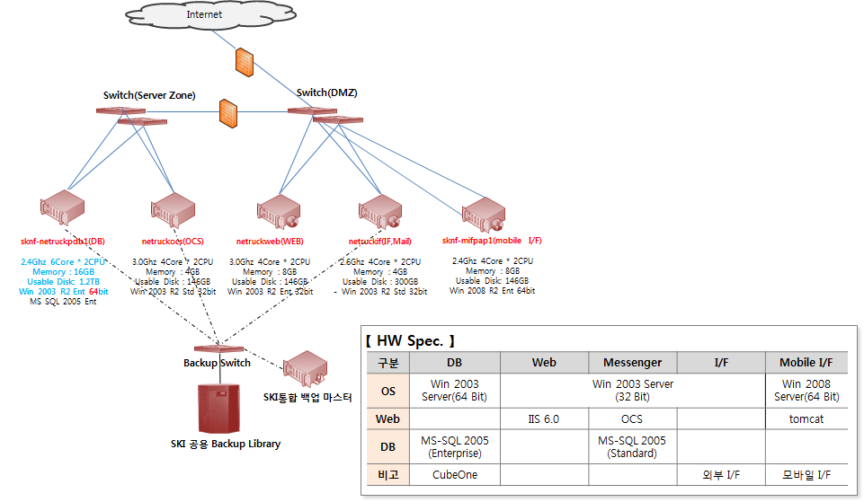
3. 물리적 구성도
서버 구성도(운영)

Slide 9
3. 물리적 구성도
Application SW 목록
No. | 업무 | Host Name | S/W Spec
 |  |  | DBMS | WEB | WAS | Report | Web Editor | Grid | Chart |  | 기타
1 | WAS | NETRUCKWEB | - | - | IIS 6.0 | Report Designer |  | GAUCE3.0
2 | DB | sknf-Netruckpdb1 | MSSQL2005 | - | - | - | - |  |  |  | CUBEONE
3 | IF | NetruckIF | - | - | - | - | - |  |  |  | 세금계산서, LMS 등
4 | Mobile | SKNF-mifpap1 | - | - | Tomcat | - | - |  |  |  | Mobile IF Module
5 | OCS | NetuckOCS | MSSQL2005 | - | - | - | - |  |  |  | SMS

Slide 10






3. 물리적 구성도
IT 구조(도식화)
[화주]
[화물 주선사]
[화물차주]
인터넷(타 통신사)
[남산센터]
Internet
SK-Net 인터넷 관문
1
Switch
[대덕센터, DDC]
SK-Net
3
대덕센터 우회망
Internet
Switch
[Server Zone]
[DMZ]
Firewall
2-1
2-2
2-3
2-4
2-5
(DB서버, NT)
(SMS서버, NT)
(WEB서버, NT)
(IF서버, NT)
(모바일서버, NT)
2.4Ghz 6Core * 2CPU
Memory : 24GB
Usable Disk: 1.2TB
Win 2003 R2 Ent 64bit
MS SQL 2005 Ent
3.0Ghz 4Core * 2CPU
Memory : 4GB
Usable Disk : 146GB
Win 2003 R2 Std 32bit
3.0Ghz 4Core * 2CPU
Memory : 8GB
Usable Disk : 146GB
Win 2003 R2 Ent 32bit
2.6Ghz 4Core * 2CPU
Memory : 4GB
Usable Disk : 300GB
Win 2003 R2 Std 32bit
2.4Ghz 4Core * 2CPU
Memory : 8GB
Usable Disk: 146GB
Win 2008 R2 Ent 64bit

Slide 11
4. 장애발생 유형 및 Biz Impact
Biz. Impact | 원인Point | 장애 발생 | 사용자 영향 범위 |  |  | 지역 영향 범위 |  | 장애 시 우회 방안
 |  |  | 화주 | 주선사 | 화물 차량 | 내부 (내부사용자 없음) | 외부 사용자
화물 의뢰/배차 불가 |  | SK-Net 인터넷 관문 장애 | O | O | O | - | O | 대덕센터 우회망 활용 - 대덕센터 우회망 활용시 서비스 가능 대상 : 화주, 주선사, 화물차량
화물 의뢰/배차 불가 |  | DB서버 | O | O | O | - | O
SMS발송불가 |  | SMS서버 | O | O | O | - | O
화물 의뢰/배차 불가 |  | WEB서버 | O | O | O | - | O
카드발급 및 ERS 연동 불가 |  | IF 서버 |  | O | O | - | O
모바일을 통한 배차 불가 |  | 모바일서버 |  | O | O | - | O
3
1
2-1
2-2
2-3
2-4
2-5

